Slide 1
Проект: Предметно-развивающая среда группа «Гномики»
Тип проекта: Практико-информационный.
Вид проекта : Внутренний, среднесрочный.
Цель : Создать условия для проявления познавательной активности и разностороннего развития детей.
Актуальность: Создание условий не для обучения ребенка, а для проживания им в детском саду полноценной жизни.
Выполнила: Шаклина Н.А.

Slide 2
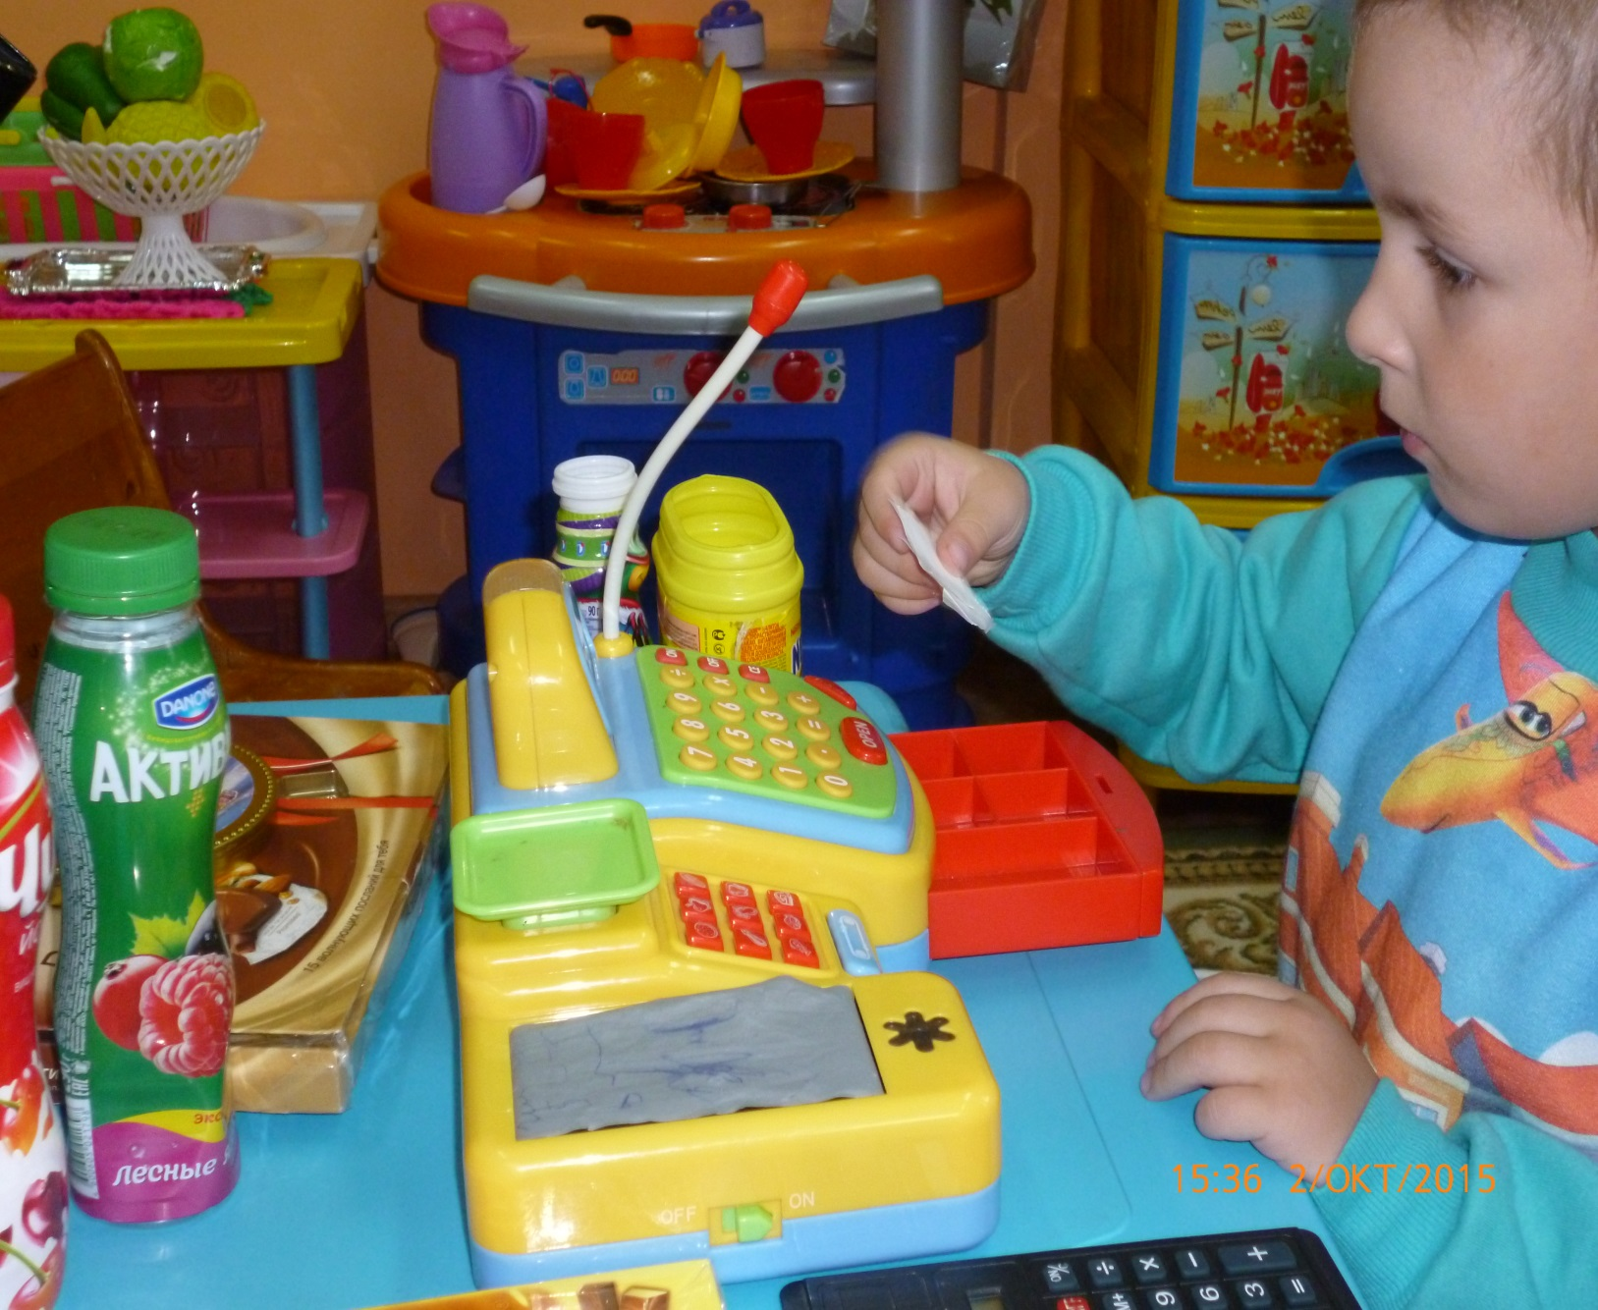
Затем поспешите вы к нам в магазин.

Slide 3
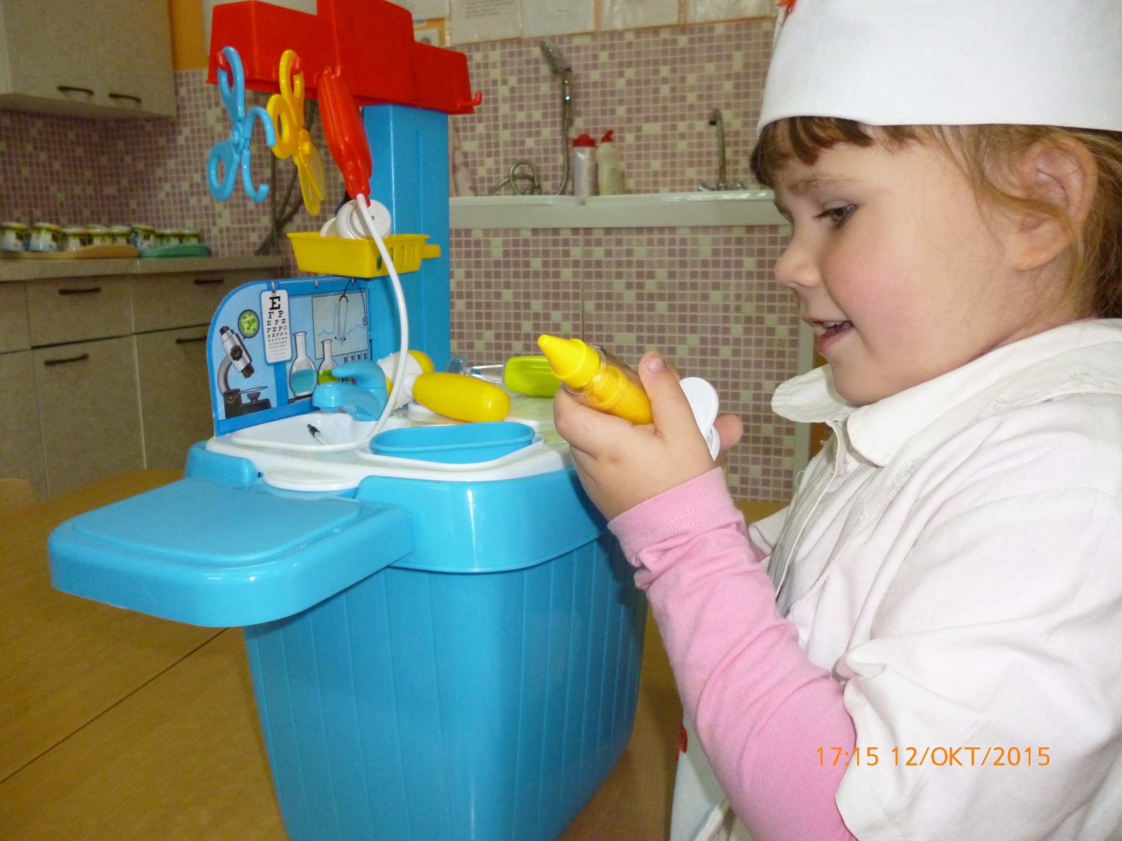
Здесь находиться больница, если надо полечиться.

Slide 4
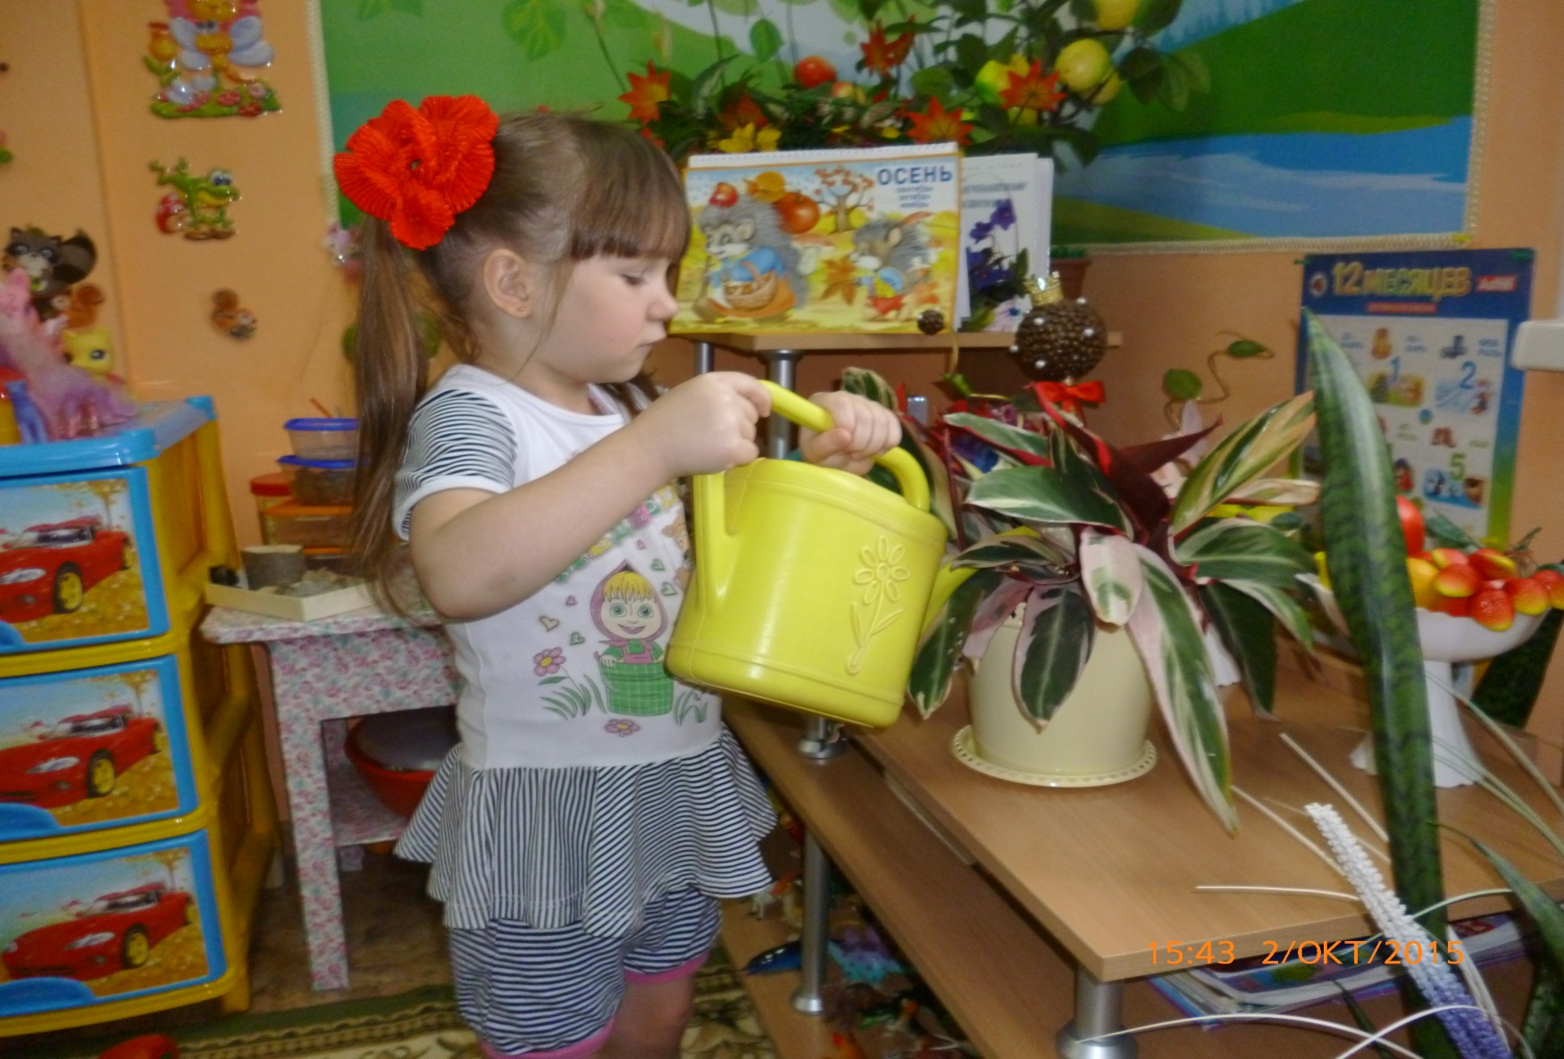
Здесь зеленые листочки, протянули к нам цветочки.

Slide 5
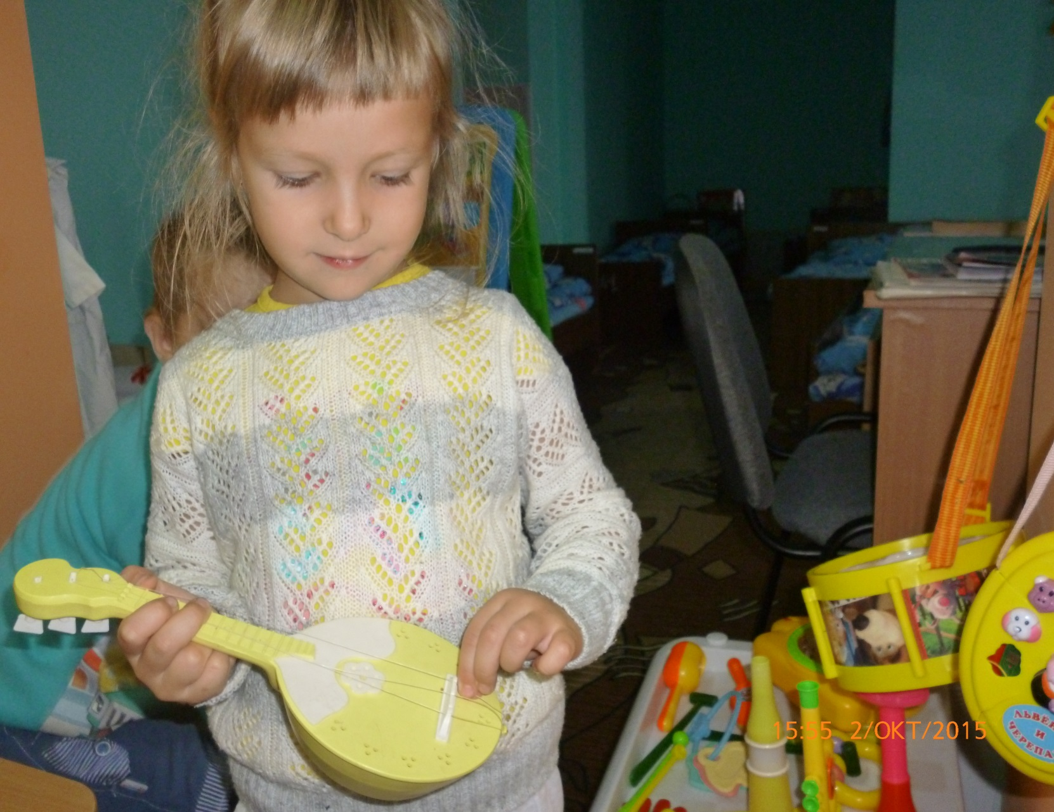
Любим мы и на музыкальных инструментах играть.

Slide 6
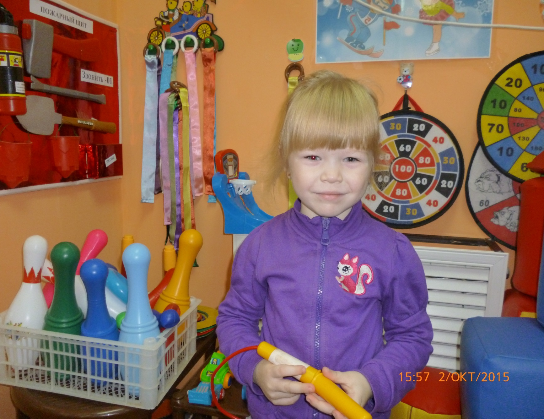
А в спортивном центре мячики, скакалки.

Slide 7
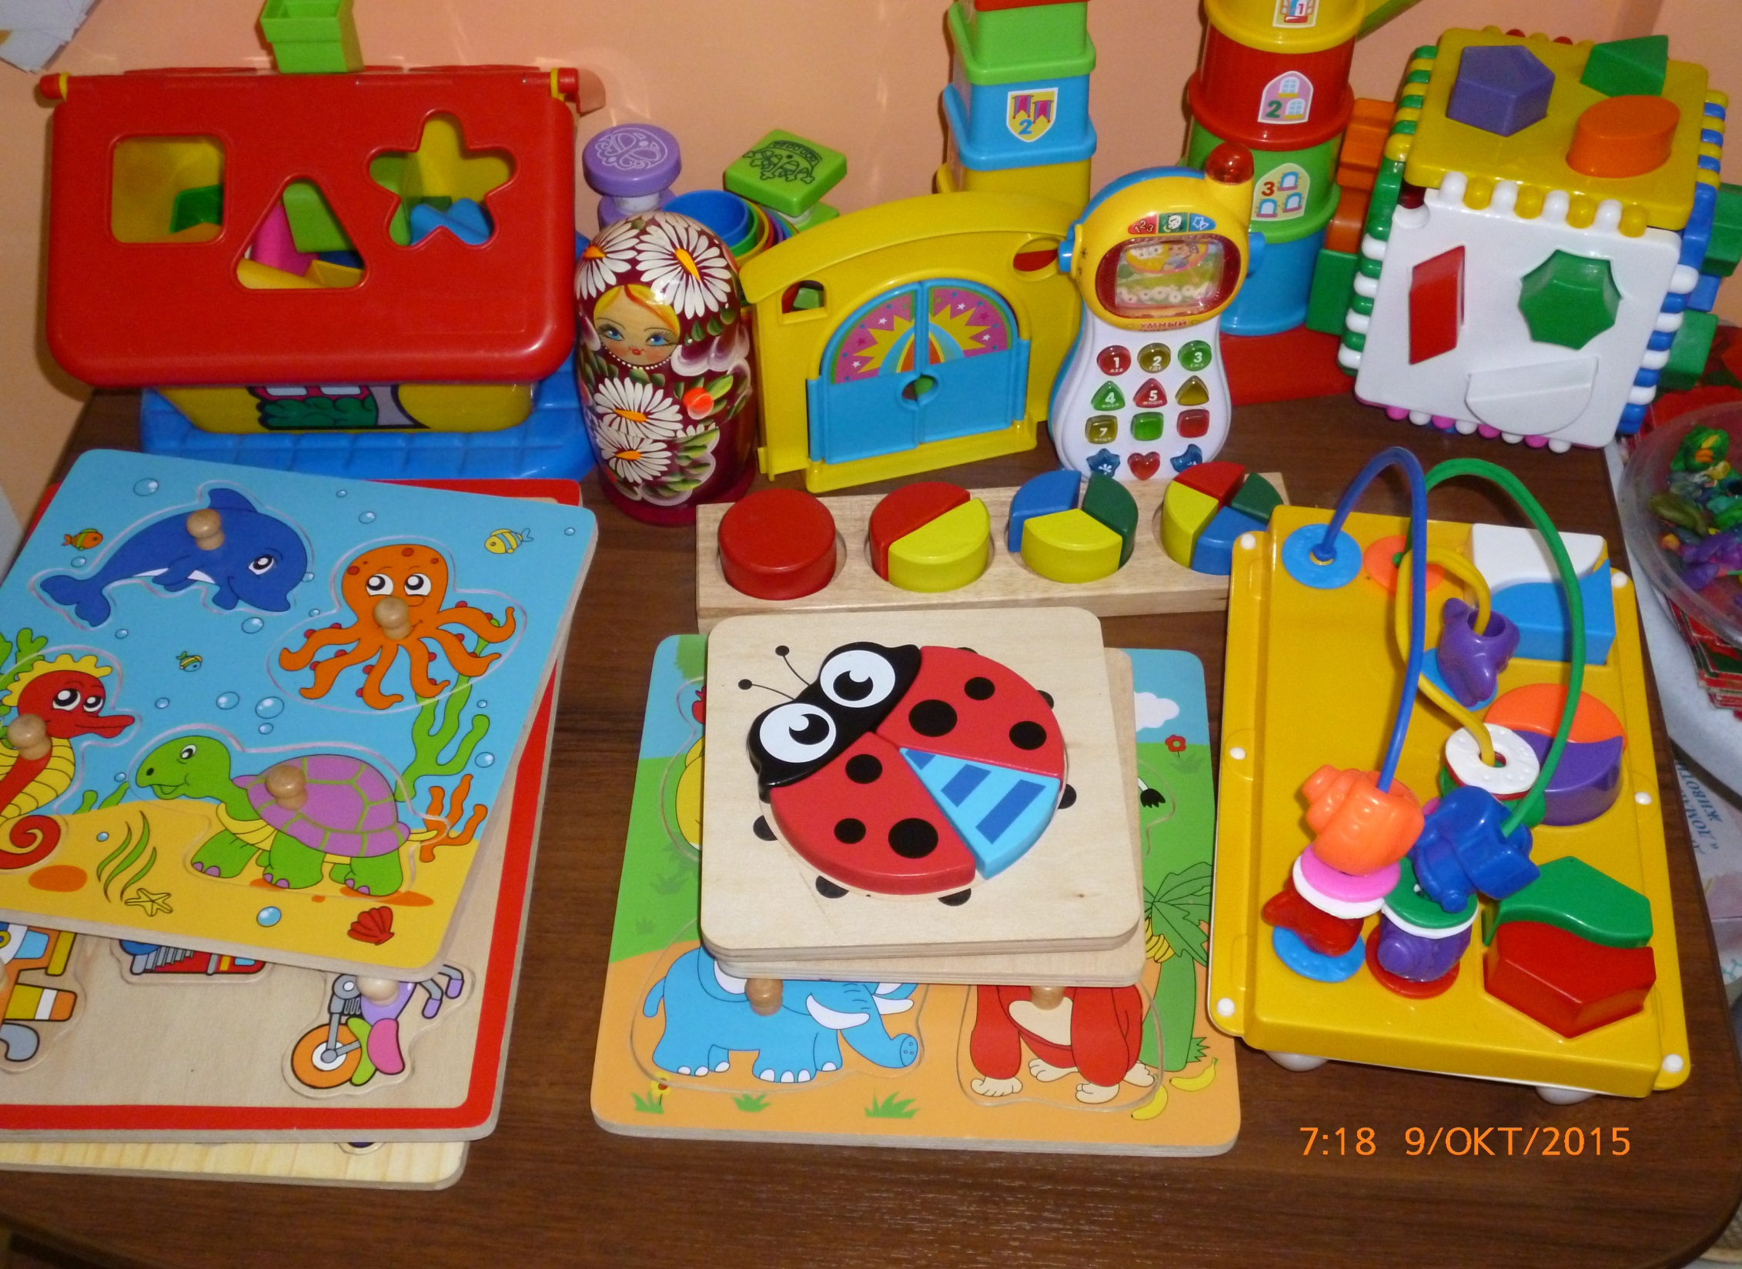
Писать и считать, мы тоже умеем..

Slide 8
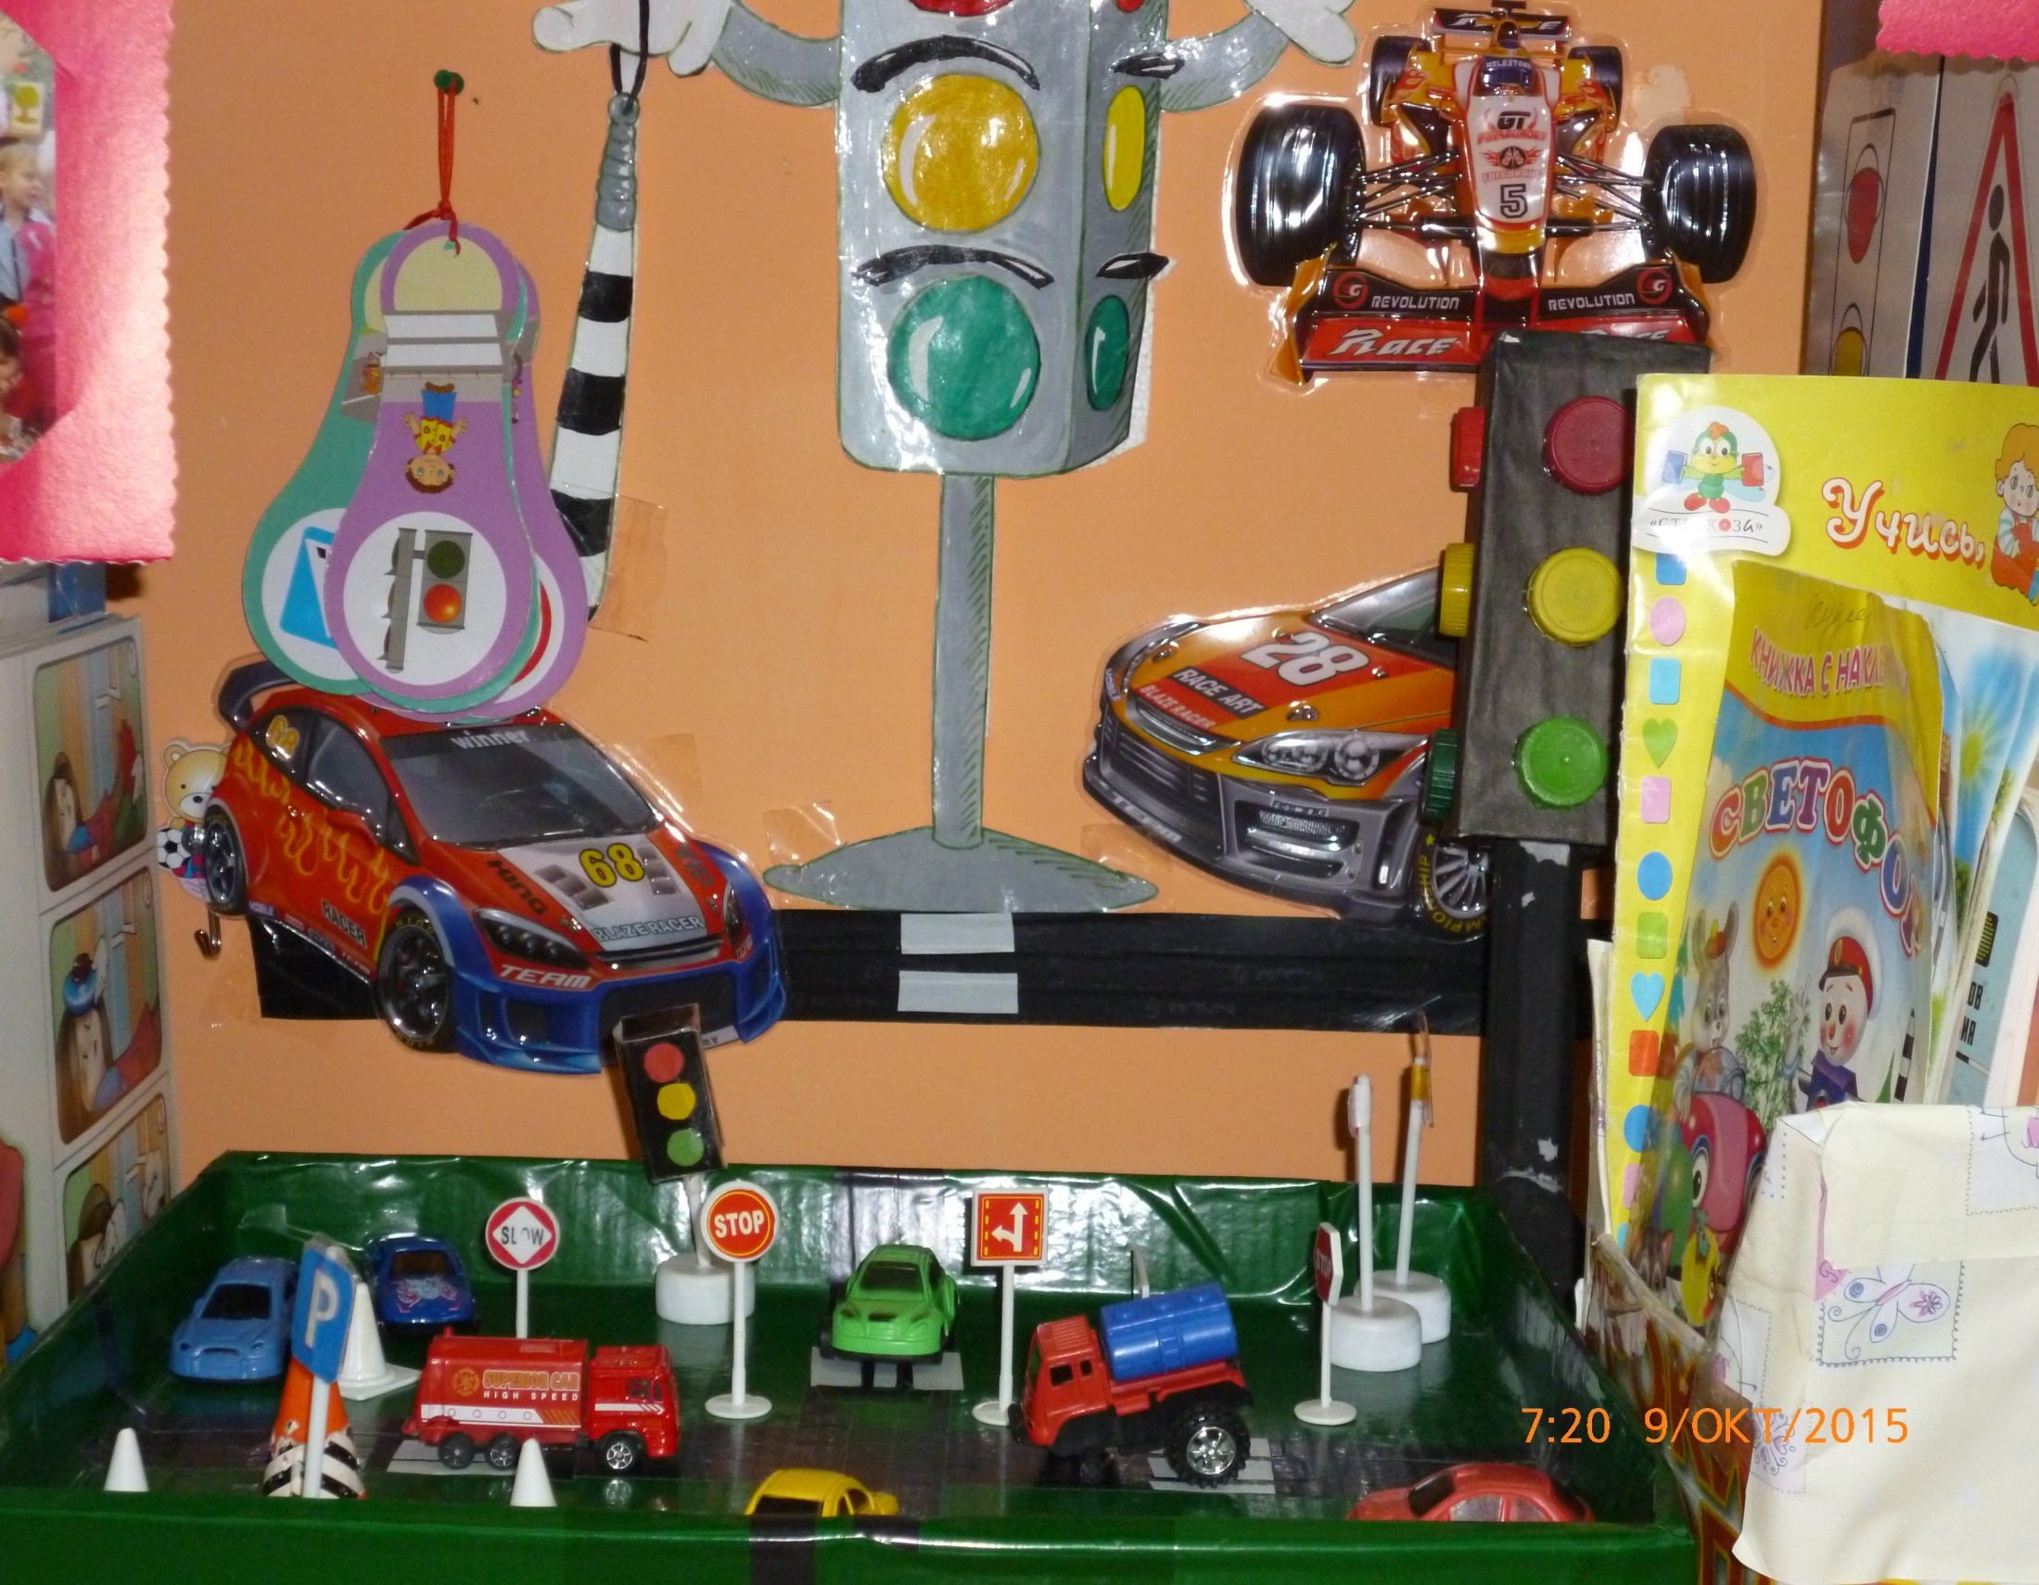
В центре безопасности учим ПДД.

Slide 9
Осень
Месяц | Тема | Создание условий в группе | Деятельность педагога
09 | Подготовка к учебному году. | Распределение игровых центров. Расстановка мебели. | Оформление центров.
10 | Безопасность. Праздник «Осени» | Оформление уголка безопасности. Оформление в осеннем стиле. | Выставка рисунков. Сценарий праздника.
11 | День «Мам» Театральный центр. | Оформление группы по теме. Ширма для театра. | Выставка работ «Мамочка любимая». Изготовление ширмы.

Slide 10
Зима
Месяц | Тема | Создание условий в группе | Деятельность педагога
12 | Зима. Новый год. | Оформление группы в зимнем стиле. Оформление группы к новому году. | Зимняя выставка рисунков. Участие в утреннике.
01 | Рождество , колядки. | Пополнение уголка ряженья. | Театрализованная деятельность с детьми.
02 | «23 Февраля» | Выставка поделок по теме. | Оформление выставки.

Slide 11
Весна
Месяц | Тема | Создание условий в группе | Деятельность педагога
03 | Наш зеленый огород. 8 Марта. Весна. | Посадка огорода на подоконнике. Выставка фотографий «Мамочка моя». Оформление группы в весеннем стиле. | Оформление огорода. Оформление выставки.
04 | День «Космонавтики» | Мини музей. | Оформление музея.
05 | «День Победы». | Выставка поделок боевой техники. | Оформление выставки.

